Slide 1

室外动态场景下基于实例分割的视觉SLAM研究
专业
软件工程
指导老师
王春雨
答辩人
武博文
学号
202221090225
2023年12月21日

Slide 2

1
选题背景和意义
目录
2
研究现状
CONTENTS
3
研究内容
4
预期规划

Slide 3
01
选题背景和意义

Slide 4
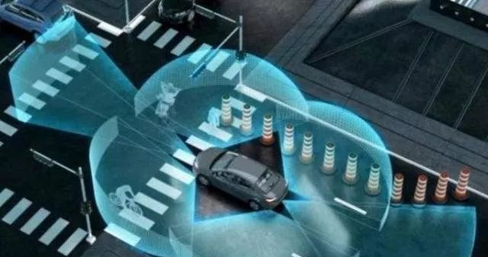
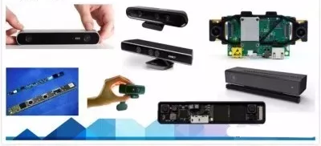
一、选题背景和意义
1、SLAM技术背景
SLAM(Simultaneous Localization And Mapping)同步定位与地图构建是搭载激光雷达、IMU（Inertial Measurement Unit）、相机等传感器的移动载体在未知环境下同步进行定位与地图构建的过程。
激光SLAM
视觉SLAM

Slide 5








一、选题背景和意义
2、选题意义
$$y_{2}$$
$$y_{2}$$
$$y_{1}$$
视觉SLAM（Visual SLAM）
前提假设：静止环境
求解位姿：直接法和特征点法
$$x_{3}$$
若出现动态物体，求解相机位姿会出现巨大偏差。如右图所示。这种误差难以修复，导致整个SLAM系统失效。
$$x_{1}$$
$$x_{2}$$
$$y_{4}$$
$$T$$
因此，研究如何消除动态环境对SLAM的影响具有重要的研究价值。

Slide 6
02
研究现状

Slide 7
二、研究现状
国内外研究现状代表性版本如下表所示。
解决方案 | 代表 | 优势 | 不足
几何约束 | Fang Y, Dai B | 提出根据对极约束剔除动态点 | 沿着极线运动的物体点无法检测
深度学习 | Detect-SLAM | 利用目标检测网络去除目标较精准 | 根据语义信息直接去除物体，无法判断物体是否真的在运动
 | RDS-SLAM | 使用语义分割网络去除目标更为精准
几何约束+深度学习 | DS-SLAM | 首先利用SegNet网络进行语义分割，再利用极线约束过滤移动的物体 | 只能针对语义包含的物体
 | AirDOS | 将刚性和运动约束引入铰接对象（人）

Slide 8
03
研究内容

Slide 9



三、研究内容
1、拟解决的关键问题
01
动静点判定问题
针对前端，在相机不同的两帧之间，如何检测出移动点的存在，是一个关键问题。因此需要设计一种算法检测出移动点，正确恢复相机位姿。
02
动态物体跟踪问题
在检测动点后，常常进行剔除处理，但是动点的运动构成了物体移动，同样值得估计。因此需要研究由动点构成的不同物体在不同帧间的关联关系，建立唯一的匹配，实现动态物体的分别跟踪。
03
同步跟踪和优化问题
一般的后端优化只对相机位姿优化，忽略了动态物体点的有效信息。因此拟设计一种优化的过程，确定特定的优化变量，解决动态物体有效信息不完全利用的问题。

Slide 10
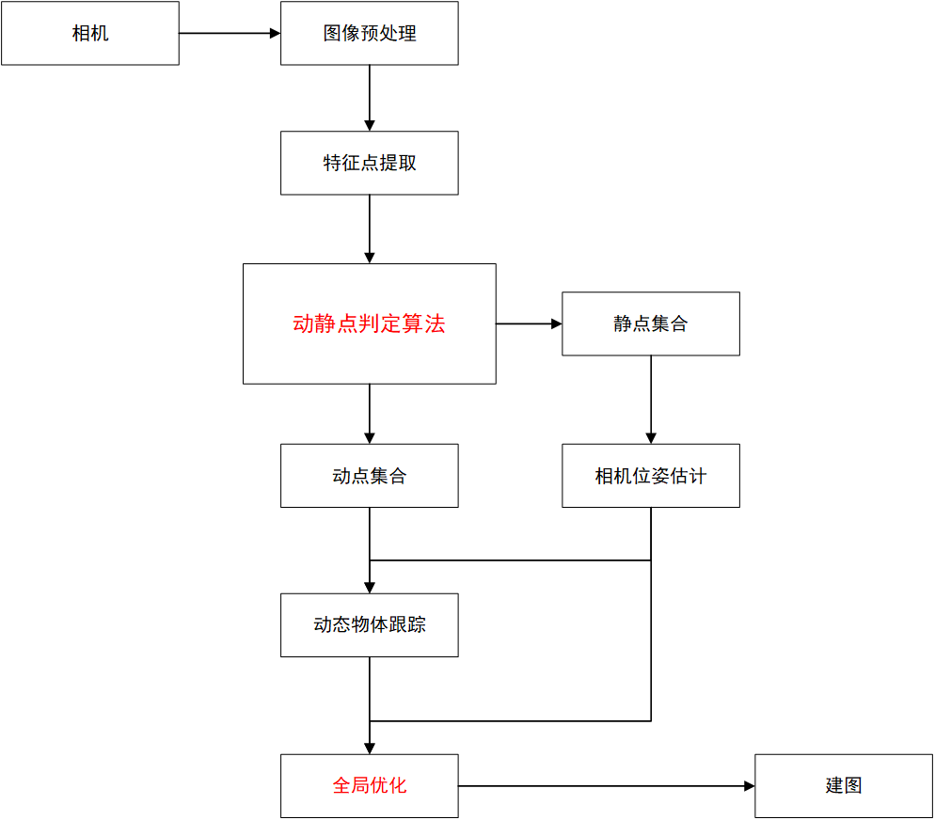
三、研究内容
2、实施方案
总体实施方案如右图所示。
针对三个关键问题，
拟采用方法：
基于实例分割和聚类的动静点判定方法
基于掩码的动态物体同步跟踪方法
设计因子图，实现更优的全局优化

Slide 11
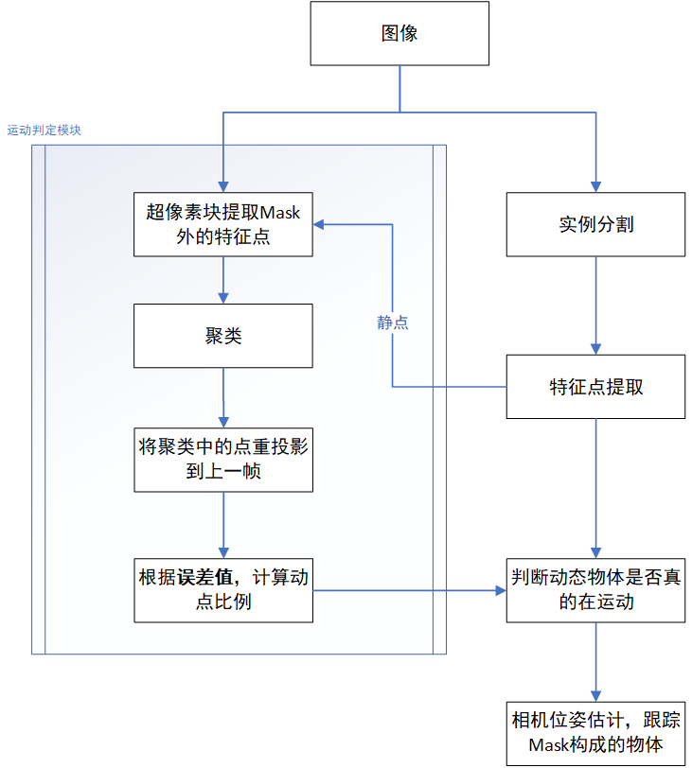
三、研究内容
基于实例分割和聚类的动静点判定方法
拟实施方案如右图所示。
这样的检测既充分利用了语义信息又考虑到语义的局限性。

Slide 12
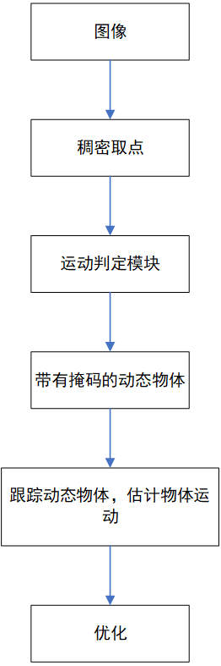
三、研究内容
基于掩码的动态物体同步跟踪方法
拟实施方案如右图所示。
考虑到物体点较少，因此根据掩码稠密取点。
根据这些物体点同时跟踪物体。

Slide 13
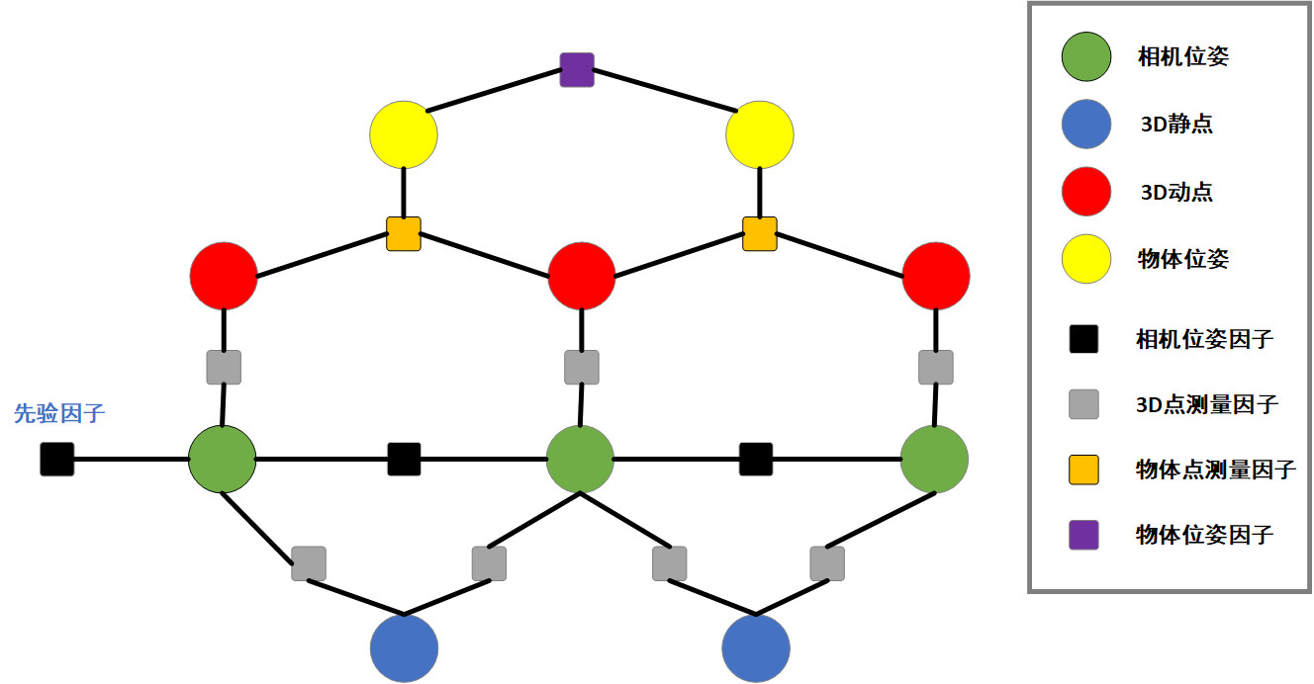
三、研究内容
更优的因子图
拟设计的因子图如右图所示。
相较于位姿图，
因子图能更完整地利用观测信息。

Slide 14
04
预期规划

Slide 15
四、预期规划
研究动态物体跟踪方法，申请一篇专利
做实验改进算法，发表一篇论文
撰写硕士学位论文
2024.02-2024.04
2024.06-2024.08
2024.11-2025.03
2023.12-2024.02
2024.04-2024.06
2024.08-2024.11
研究动态物体判别方法
研究包含动态物体的局部优化和全局优化
测试公开数据集，申请专利

Slide 16
谢谢！请各位老师批评指正！！！
专业
软件工程
指导老师
王春雨
答辩人
武博文
学号
202221090225
2023年12月21日

